Slide 1
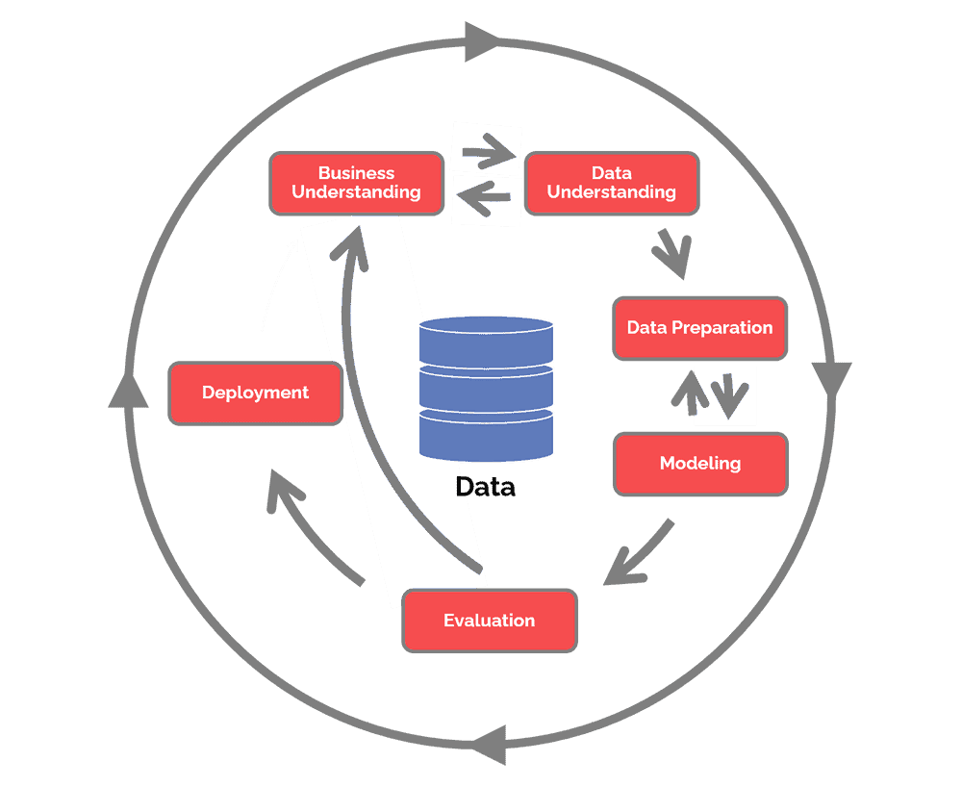
Business Understanding
Champman et al. 2000

Slide 2
Business Understanding – Problem
Der Auftraggeber ist ein produzierendes Unternehmen, welches Raketen herstellt.
Problem:
Häufige unvorhergesehene Produktionsausfälle
Produktion verzögert sich
Hohe Kosten entstehen
→Kundenzufriedenheit ist durch die Produktionsausfälle gesunken

Slide 3
Business Understanding – Gegebenheiten
Die Maschinen geben während des Betriebs Statusmeldungen ab, welche in Log Files gespeichert werden. Zudem wird alle 5 Minuten der Zustand der Maschine übermittelt. Unter anderem verschiedene Sensordaten.
Meldungen und Sensorwerte werden in zwei Datenbanken abgespeichert:
Mongo DB Atlas für unstrukturierte Daten
SQL Server für Strukturierte Daten
Es gibt eine große Menge an Maschinendaten der Vergangenheit. Diese sollen genutzt werden, damit ein Frühwarn System entwickelt werden kann. Mit diesem sollen Ausfälle vorhergesagt werden und präventiv verhindert werden können.

Slide 4
Data Understanding
Champman et al. 2000

Slide 5
Data Understanding – Strukturierte Daten
Strukturierte Daten der Sensoren in einer Maschine
Zu jedem Zeitpunkt gibt es folgende Werte:
MesswertID: ID der Momentaufnahme
SystemID: ID des betroffnenen Systems
Datum: Tag der Momentaufnahme
Zeit: Uhrzeit der Momentaufnahme
Druck: Sensor Wert des Drucks
Temperatur: Sensor Wert der Temperatur
Vibration: Sensor Wert der Vibration
Anzahlwarning: Anzahl der Warnungen während der Momentaufnahme
Ausschuss: Anzahl fehlerbehafteter Produktionsteile
Produktionsindex: Wert über den Status der Maschine laut Mitarbeitender
Wenn alle Sensoren keinen Wert liefern, ist die Maschine ausgefallen.
Man müsste vorhersagen können bei welchem Sensorwert bzw. Werten in den nächsten 5 Minuten die Maschine ausfällt.

Slide 6
Data Understanding – Unstrukturierte Daten
Log Daten liegen als JSON Datei vor (unstrukturierte Daten)
Zu jedem Event gibt es mehrere Variablen, welche den Status der Maschine beschreiben. Die wichtigsten Werte sind:
MesswertID: ID der Momentaufnahme
SystemID: ID des betroffnenen Systems
Datum: Tag der Momentaufnahme
Zeit: Uhrzeit der Momentaufnahme
LogLevel: Status unterteilt in “Info”, “Warning”, “Error”
LogMessage: Bei Error und Warning wird hier eine detailierte Message angegeben
Darüber hinaus gibt es weitere technische Kennzahlen zu der Maschine
Notes:
ID
MesswertID
SystemID
Datum
Zeit
CPU
RAM
HD
Network
ServiceOK
LogLevel
LogMessage:
ServiceState

Slide 7
Data Preperation
Champman et al. 2000

Slide 8
Strukturierte Daten – Preparation
1. Datenanbindung erstellen
2. Fehlerhafte Daten enfernen
3. Neues Feature hinzufügen (Zielvariable)
4. Nicht relevante Features aus dem Datensatz enfernen
5. Daten für lineare Regression normalisieren

Slide 9
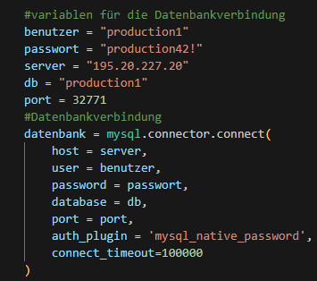

Strukturierte Daten – Zugriffverfahren
Da die Log Daten strukturiert sind, werden diese in einer relationalen Datenbank gespeichert
Aufgrund der angegebenen Kundenwünsche wurde ein SQL Server für die Datenbank genutzt
Zugriff erfolgt über einen Datenbankzugriff
CSV Datei wurde importiert und dann direkt
in das richtigeFormat überführt
Implementierung Datenbankzugriff SQL

Slide 10
Unstrukturierte Daten – Preparation
1. Daten Zugriff erstellen
2. Texte der Log Einträge herausfiltern
3. Texte in Grundform bringen mit Lemmatization
4. Lemmatisierten Text in Wörter zerlegen
5. Zerlegten Text mit Stemming auf die Stammform zurückführen
6. Daten bereinigen

Slide 11
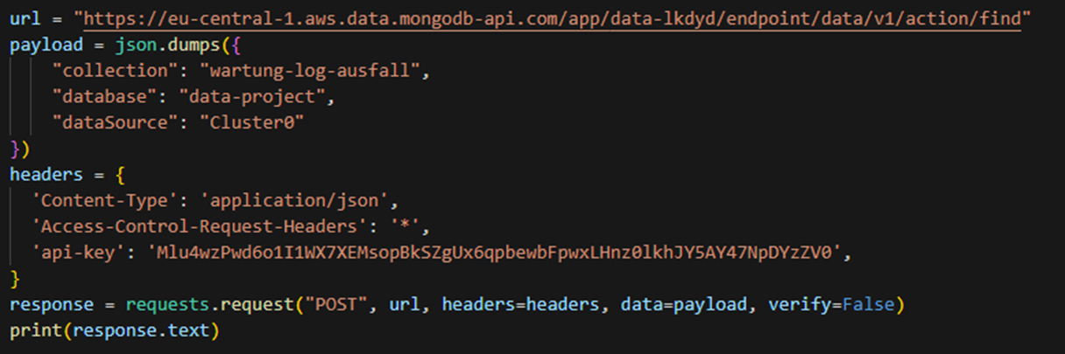
Unstrukturierte Daten – Zugriffverfahren
Da die Log Daten unstrukturiert sind, werden diese in einer Mongo DB Datenbank gespeichert
Speicherung erfolgt auf MongoDB Atlas, damit ein Zugriff für externes Analytics Team möglich ist
Da es SSL Probleme bei direktem Zugriff gibt, wurde eine REST API zu der Datenbank in Atlas aufgesetzt (Berechtigungsstufe ist “nur” lessen)
Implementierung Datenbankzugriff MongoDB
Quelle: https://www.mongodb.com/docs/atlas/app-services/data-api/
Notes:
ID
MesswertID
SystemID
Datum
Zeit
CPU
RAM
HD
Network
ServiceOK
LogLevel
LogMessage:
ServiceState

Slide 12
Data Preparation – Text aufbereiten
Die Log Daten werden als JSON Objekt über die API zur Verfügung gestellt
Für die Verwendung der Texte müssen die Objekte in ein Dataframe umgewandelt werden
Das Dataframe muss anschließend in Kleinschreibung überführt werden für die anschließende Nutzung von Normalisierungsverfahren
Anschließend werden die Texte mit Stemming in ihre Stammform überführt. Stemming schneidet hierbei die Endungen von Wörtern ab und ermöglicht die Reduzierung auf eindeutige Wörter
https://www.nltk.org/api/nltk.stem.html

Slide 13
Data Preparation – Text aufbereiten
Der auf die Stammformen reduzierte Text muss anschließend mittels Tokenization in einzelne Tokens zerteilt werden
Jeder Token beinhaltet ein Wort – Folglich erfolgt die Trennung anhand von Leerzeichen
Die Tokens werden anschließend mithilfe von Lemmatizing überarbeitet, sodass die Worte auf ihre Grundform zurückgeführt werden
Bei der Lemmatization sind Grammatik und Bedeutung Einflussfaktoren
Der daraus resultierende Dataflow ist so weit aufbereitet, dass dieser auf ML Learning Modelle angewandt werden kann
https://www.nltk.org/api/nltk.tokenize.html
https://www.nltk.org/api/nltk.stem.wordnet.html

Slide 14

Data Preparation – Daten bereinigen
In den Daten sind Errors ohne eine LogMessage vorhanden. Unter der Annahme, dass dies bei Maschinen Logs nicht normal ist, werden diese Daten entfernt:
Verhältnis zwischen ServiceOK = 1 und ServiceOK = 0
Aufgrund des stark ungleichen Verhältnisses waren die
Ergebnisse immer bei 1.00
Durch Sampling mittels SMOTE wird das Verhältnis durch künstliche Daten ausgeglichen werden
Quelle: https://imbalanced-learn.org/stable/references/generated/imblearn.over_sampling.SMOTE.html

Slide 15
Modeling
Champman et al. 2000

Slide 16
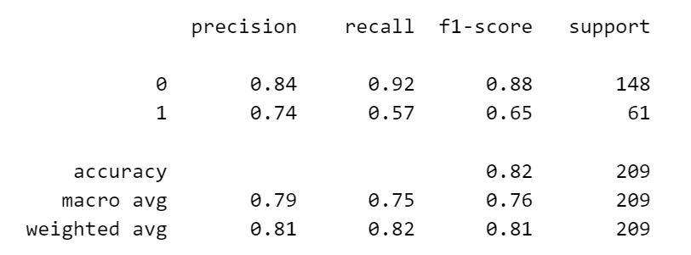
Modeling – Strukt. Daten Modellauswahl
Erstellen von rollenden Mittelwerten
Logistische Regression
Kennzahlen Logistische Regression

Slide 17
Modeling - Modellauswahl
Erstellen von rollenden Mittelwerten
Logistische Regression
precision recall f1-score support 0 0.91 0.90 0.91 175 1 0.55 0.58 0.57 36 accuracy 0.85 211 macro avg 0.73 0.74 0.74 211 weighted avg 0.85 0.85 0.85 211

Slide 18
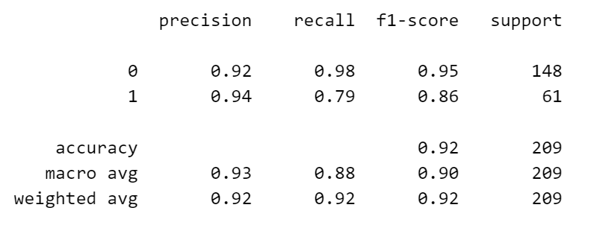
Modeling - Strukt. Daten Modellauswahl
Random forrest Algorithmus
Kennzahlen Random Forrest

Slide 19
Modeling - Modellauswahl
Random forrest Algorithmus
Accuracy: 0.8672985781990521 Precision: 0.5769230769230769 Recall: 0.8333333333333334 F1-Score: 0.6818181818181818 AUC-ROC Score: 0.8538095238095239
Verwendete Features:
'Druck‘
'Vibration‘
'Temperatur‘
'Ausschuss‘
'Produktionsindex'

Slide 20
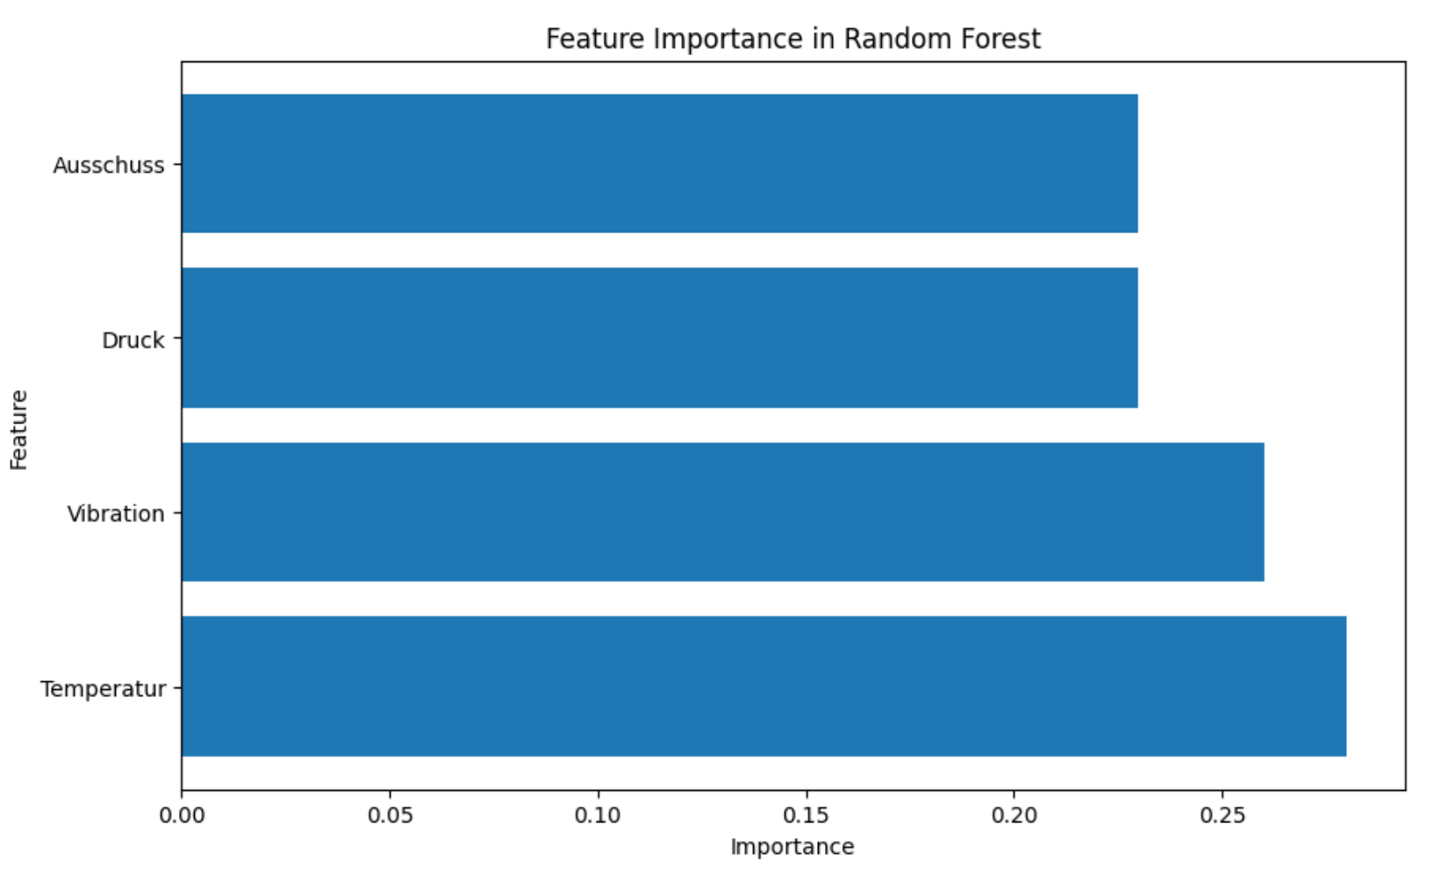
Modeling - Strukt. Daten Modellauswahl
Betrachtung der Feature Importance:
Feature Importance Random Forrest
Die genutzten Features sind ähnlich wichtig -> Werden alle berücksichtigt

Slide 21
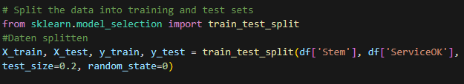
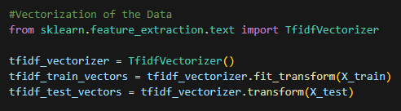
Modeling - Unstrukt. Daten Log Daten Split
Die Daten wurden in Trainings- und Testsdaten im Verhältnis 80:20 geteilt
Anschließend werden die Werte der Stem Spalte Vektorisiert, damit sie in der Analyse gnutzt werden können
Quelle: https://scikit-learn.org/stable/model_selection.html
Quelle: https://scikit-learn.org/stable/modules/generated/sklearn.feature_extraction.text.TfidfVectorizer.html

Slide 22
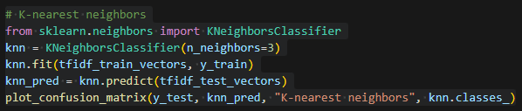
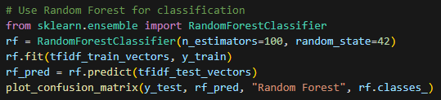
Modeling - Unstrukt. Daten Modell
Mit den Log Daten soll eine Vorhersage erfolgen zu den Log Daten und dem Service Status
Service Status kann 0 oder 1 annehmen, daher Klassifikationsverfahren
Quelle: https://scikit-learn.org/stable/modules/generated/sklearn.neighbors.KNeighborsClassifier.html
Quelle: https://scikit-learn.org/stable/modules/generated/sklearn.ensemble.RandomForestClassifier.html

Slide 23
Evaluation
Champman et al. 2000

Slide 24
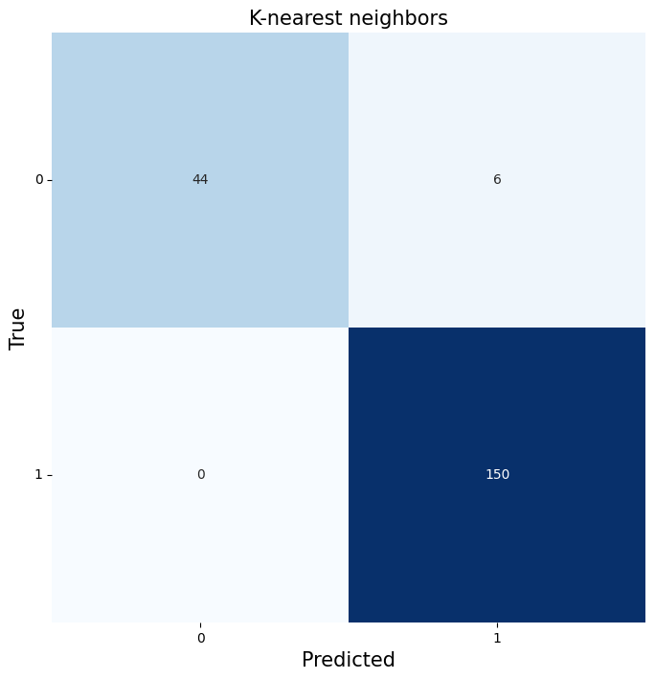
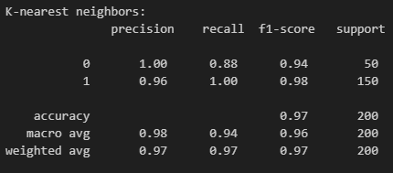
Evaluation-Unstrukt. Daten KNN für Log-Daten
Klassifikations Report
Quelle: https://scikit-learn.org/stable/modules/generated/sklearn.metrics.classification_report.html
Quelle: https://seaborn.pydata.org/generated/seaborn.heatmap.html

Slide 25

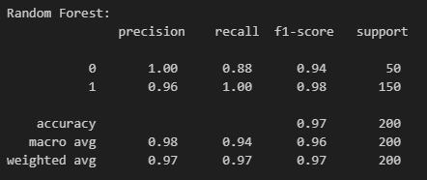
Evaluation- Unstrukt. Daten Random Forrest für Log-Daten
Klassifikations Report
Quelle: https://scikit-learn.org/stable/modules/generated/sklearn.metrics.classification_report.html
Quelle: https://seaborn.pydata.org/generated/seaborn.heatmap.html

Slide 26
Evalutation- Unstrukt. Daten Ergebnis Log-Daten
Aus den Ergebnissen ist eine hohe Treffsicherheit des Modells erkennbar
Beide Modelle performen genau gleich
Die Abhängigkeit zwischen den Texten und der Variable ServiceOK ist sehr groß, weshalb die Ergebnisse so gut ausfallen
Hohe Korrelation zwischen Text in der Log Message und einem Ausfall haben großen Einfluss in die Analyse
Für eine umfangreichere Analyse sollten die Log- und Wartungsdaten verknüpft werden, damit weitere Analysen vorgenommen werden können

Slide 27
Deployment
Champman et al. 2000

Slide 28
Parallelisierung

Slide 29
API Bereitstellung

Slide 30
Literatur
Champman et al.: Step-bystep data mining guide. SPSS inc. 78, 1–78 (2000)

